Slide 1
PEMOGRAMAN
WEB ENTERPRISE
02
OVERVIEW PHP
FASILKOM
Hariesa B.P, ST, MM
Sistem Informasi

Slide 2
Review PHP

Slide 3
Web Programming Concept

Slide 4
Web Programming Concept
Web Browser : IE, Firefox, Chrome adalah web client.
Web browser mengirimkan permintaan suatu file kepada Web server (apache, IIS, etc)
Web server memberikan respon dengan mengirimkan file yang diminta
Web browser menampilkan file sesuai dengan kode (hypertext) yang terdapat pada file tersebut

Slide 5
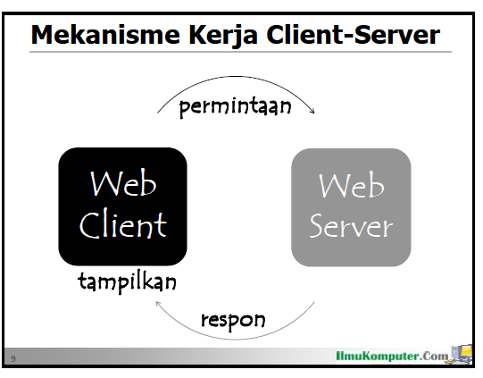

Slide 6
Tipe Scripting
Client Side Script : Javascript, VBScript
Server Side Script : Java, ASP.NET, PHP

Slide 7
INFRASTRUKTUR

Slide 8
Komponen Pendukung
Client Side : IE, Firefox, Chrome
Server Side : Ms. Internet Information Server, Apache
Database Server : MySQL, Ms. SQL Server, IBM DB2, Postgres, Oracle

Slide 9
Perangkat Menjalankan PHP
Instal ApacheWeb Server, PHP dan MySQL
3rd party Software : XAMPP, WAMP, AppServ
Jalankan program
Buat program atau script PHP dengan text editor (TextPad, Notepad++, Dreamweaver)
Jalankan program atau script PHP dengan web browser (IE, Firefox, Chrome)

Slide 10
3rd Party Tools
XAMPP : http://www.apachefriends.org
AppServ : http://www.appservnetwork.com
WAMP : http://bitnami.org/stack/wampstack

Slide 11
PHP

Slide 12
Definisi
PHP singkatan dari: PHP Hypertext Preprocessor
PHP adalah script pemograman yang berada pada server
PHP dijalankan / dieksekusi oleh server dan dikembalikan ke client dalam format HTML
PHP mendukung koneksi berbagai Database seperti MySql ,MsSQL, Oracle, PostgreSQL, dll
PHP dapat dijalankan pada server Apache ataupun IIS
PHP merupakn software Open Source (free)
Resource: http://www.php.net

Slide 13
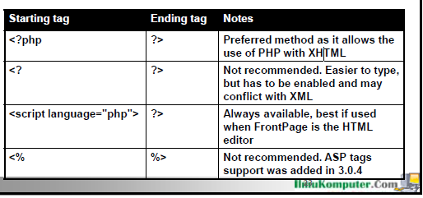
Syntax di PHP (1)
Perintah PHP selalu di awali dengan – di akhiri dengan :

Slide 14
Syntax di PHP (2)
Untuk Komentar :
// : per line pemograman
/* -------------- */ : per paragaph pemograman

Slide 15
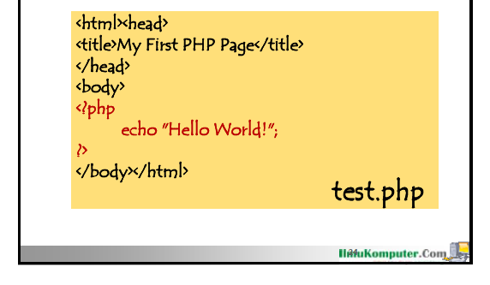
Contoh Pemograman di PHP

Slide 16
LATIHAN

Slide 17
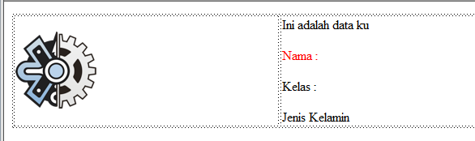
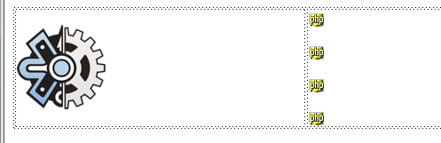
Pembuatan tabel
Setelah selesai simpan dengan nama tabel.php
Jalankan xampp
Buka browser dan jalankan

Slide 18
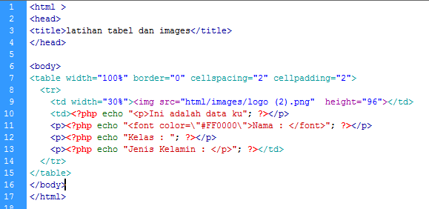

Slide 19
LATIHAN PEMBUATAN FORM

Slide 20
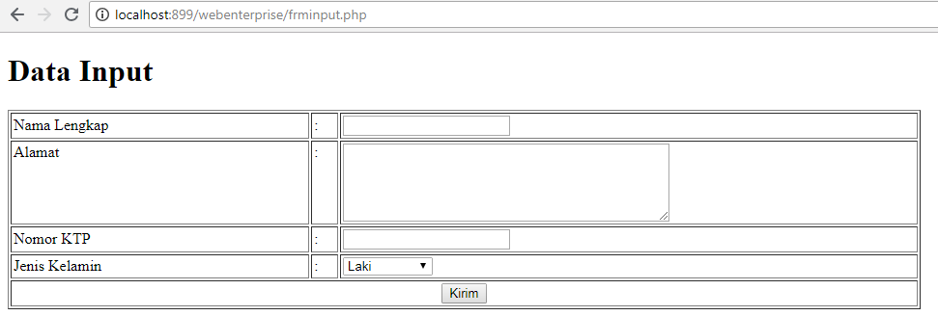
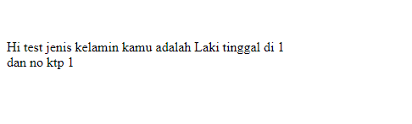

Slide 21
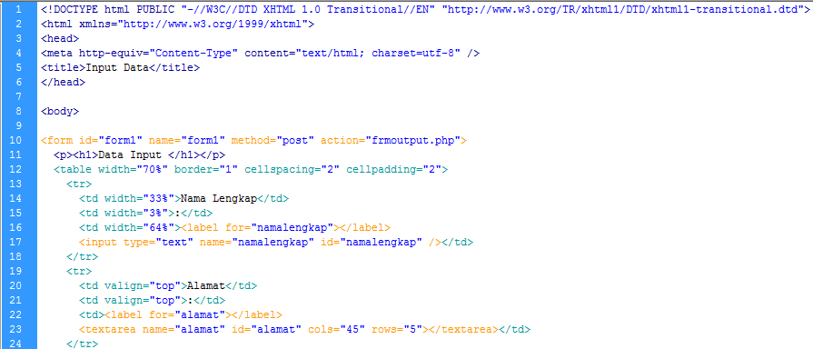
Input Data (frminput.php)

Slide 22
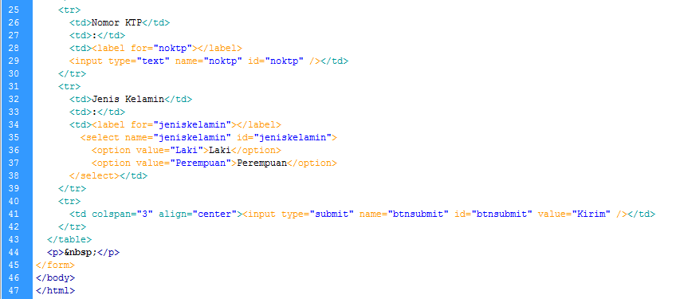
Input Data (frminput.php)

Slide 23
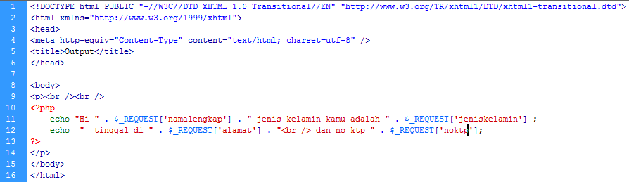
Output Data (frmoutput.php)

